Slide 1
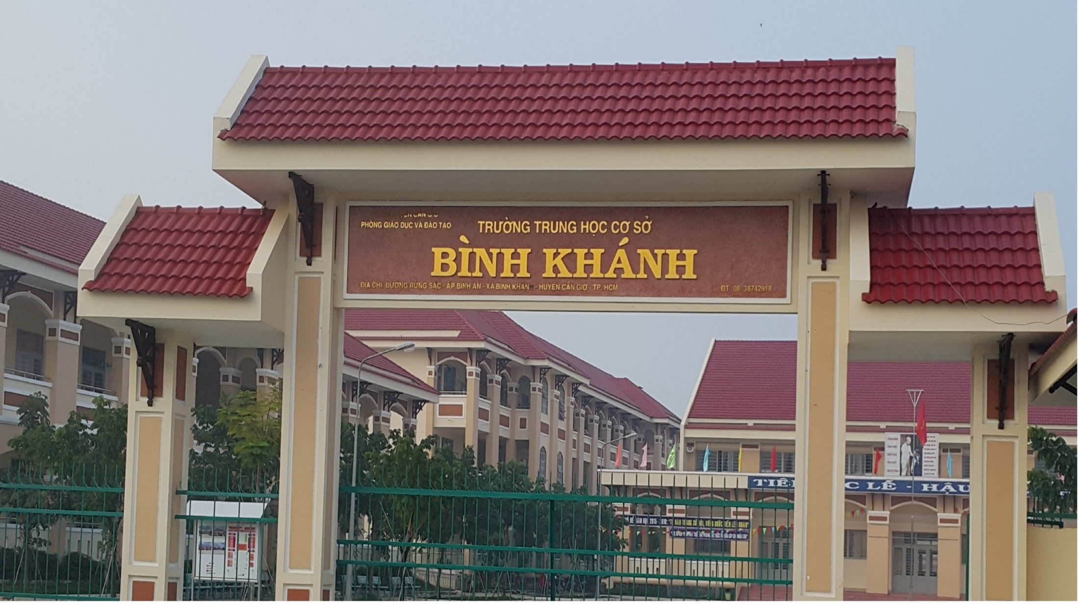
Trường: THCS Bình Khánh
Tổ: Ngữ văn

Slide 2
Em hãy cho biết những từ sau đây là loại từ gì?
Cả mấy
Một
Hai
Những
Ba

Slide 3
Tiết 107:
THỰC HÀNH TIẾNG VIỆT: SỐ TỪ

Slide 4
Tri thức tiếng Việt
1. Đặc điểm và chức năng của số từ
a. Ví dụ
Sự khác nhau giữa từ “hai” và từ “vài “ là gì?
Theo em những từ in đậm trên bổ sung ý nghĩa cho những từ nào trong câu?
1. Hai cái răng đen nhánh lúc nào cũng nhai ngoàm ngoạp như hai lưỡi liềm máy làm việc.
.
2. Đã dậy chưa hả trầu?
Tao hái vài lá nhé
Cho bà và cho mẹ
Đừng lụi đi trầu ơi!
Từ Hai bổ sung ý nghĩa cho danh từ “cái răng”, “lưỡi liềm”
Từ “ vài” bổ sung ý nghĩa cho từ từ lá
Ta gọi “hai”, “vài” là số từ chỉ số lượng.
Hai là số từ chỉ số lượng chính xác.. Ví dụ: hai, ba, ….
Vài là số từ chỉ số lượng ước chừng. Ví dụ: những, các, vài….

Slide 5
Tri thức tiếng việt
1. Đặc điểm và chức năng của số từ
b. Ví dụ
Bạn Lan ngồi bàn thứ ba từ trên bảng xuống.
.
Theo em từ in đậm trên bổ sung ý nghĩa cho từ nào trong câu?
Từ “ thứ ba” bổ sung ý nghĩa cho từ “bàn”
Ta gọi “thứ ba” là số từ chỉ số thứ tự.

Slide 6
Vậy em có nhận xét gì về vị trí của số từ trong hai ví dụ trên?
Tri thức tiếng việt
1. Đặc điểm và chức năng của số từ
Ví dụ a: số từ chỉ số lượng, đứng trước danh từ.
Ví dụ b: số từ chỉ số thứ tự đứng sau danh từ.

Slide 7
Tri thức tiếng việt
1. Đặc điểm và chức năng của số từ.
2. Bài học:
Vậy số từ là gì? Nó có đặc điểm gì?
Số từ là những từ chỉ số lượng và số thứ tự của sự vật. Khi biểu thị số lượng, số từ thường đứng trước danh từ. Số từ chỉ số lượng có hai loại: số từ chỉ số lượng chính xác và số từ chỉ số lượng ước chừng. Khi biểu thị số thứ tự, số từ đứng sau danh từ.

Slide 8
* Bài tập nhanh: Em hãy xác định số từ trong ví dụ trên và cho biết chức năng của chúng?
Muốn thắng được Lợi, phải kiếm được một con dế lửa thứ hai, chiến hơn, lì hơn, ngon hơn.

Slide 9
II. Thực hành tiếng việt
Câu 1:
Tìm và xác định chức năng của số từ trong các câu sau:
a. Vẽ một vòng tròn nhỏ giữa sân, ở giữa đặt một cây cờ hoặc chiếc khăn, cành lá,...
tượng trưng cho cờ.
(Theo Nguyễn Thị Thanh Thuỷ, Trò chơi cướp cờ)
b. Sau đó, cờ lại được đặt vào vị trí quy định để trọng tài gọi hai người chơi tiếp theo của hai đội tham gia.
(Theo Nguyễn Thị Thanh Thuỷ, Trò chơi cướp cờ)
c. Sau hai ngày thì đặt ngửa củ lên, đưa vào dụng cụ dưỡng như bình thuỷ tinh, bình nhựa, bát đất nung.
(Theo Giang Nam, Cách gọt củ hoa thuỷ tiên)
d. Em quẹt que diêm thứ hai, diêm cháy và sáng rực lên.
(An-đéc-xen, Cô bé bán diêm)
đ. Mỗi khi dỡ những chiếc bánh khúc trong chõ ra, bà nội lại xếp dăm cái lên đĩa để thắp hương trên ban thờ.
(Nguyễn Quang Thiều, Tôi khóc những cánh đồng rau khúc)

Slide 10
Câu | Số từ được sử dụng | Chức năng của số từ
A | một | Bổ sung ý nghĩa về số lượng cho danh từ vòng tròn, cây cờ.
B | hai | Bổ sung ý nghĩa về số lượng cho danh từ người, đội.
C | hai | Bổ sung ý nghĩa về số lượng cho danh từ ngày.
D | hai | Bổ sung ý nghĩa về thứ tự cho danh từ thứ.
Đ | dăm | Bổ sung ý nghĩa về số lượng cho danh từ cái.

Slide 11
Câu 2.
Xác định ý nghĩa của số từ được in đậm trong các ví dụ sau:
a. Tục truyền, đời Hùng Vương thứ sáu, ở làng Gióng có hai vợ chồng ông lão chăm chỉ làm ăn và có tiếng là phúc đức.
(Thánh Gióng)
Con sắt đập ngã ông Đùng
Đắp mười chiếc chiếu không cùng bàn tay.
(Ca dao)
c. Lần thứ hai cất lưới lên cũng thấy nặng tay. Thận không ngờ thanh sắt vừa rồi lại chui vào lưới mình. Chàng lại ném xuống sông. Lần thứ ba, vẫn thanh sắt ấy mắc vào lưới.
(Sự tích Hồ Gươm)
d. Khoảng sau một giờ rưỡi, những nồi cơm lần lượt được đem trình trước cửa đình.
(Minh Nhương, Hội thổi cơm thi ở Đồng Vân)

Slide 12
Câu 2.
 | Số từ được sử dụng | Ý nghĩa của số từ
 | sáu hai | Biểu thị số thứ tự của danh từ. Biểu thị số lượng chính xác.
b | mười | Biểu thị số lượng chính xác.
c | hai, ba | Biểu thị số thứ tự của danh từ.
d | một, rưỡi | Biểu thị số lượng chính xác.

Slide 13
Câu 4:
Chỉ ra nghĩa thông thường và nghĩa theo dụng ý của tác giả đối với các từ ngữ được đặt trong dấu ngoặc kép sau:
“Chuẩn vị” thuỷ tiên xưa, lá phải xoăn, thấp, những bông hoa cao lêu đêu cũng là hỏng.
(Theo Giang Nam, Cách gọt củ hoa thuỷ tiên)
b. Theo nghệ nhân Nguyễn Phú Cường, đấy là lúc chiếc lá “ngoan” nhất.
(Theo Giang Nam, Cách gọt củ hoa thuỷ tiên)

Slide 14
Từ ngữ được đánh dấu | Nghĩa thông thường | Nghĩa được hiểu theo dụng ý của tác giả trong văn bản Cách gọt củ hoa thuỷ tiên
Chuẩn vị | Có vị đúng chuẩn. | Có vẻ đẹp đúng chuẩn (nói về vẻ đẹp hoa thuỷ tiên xưa).
Ngoan | Dễ bảo, biết nghe lời (thường nói về trẻ em). | (Chiếc lá) dễ uốn nắn, dễ tạo hình nhất.
-

Slide 15
Câu 5:
Trong tiếng Việt, cho, biếu, tặng đều có nghĩa giống nhau là chuyển vật mình đang sở hữu cho người khác mà không đổi lấy gì cả. Trong câu văn “Rồi bà tôi dỡ dăm chiếc bánh khúc nóng hổi cho vào một chiếc đĩa để chị tôi mang vào cuối làng biếu bà ngoại tôi.” (Nguyễn Quang Thiều, Tôi khóc những cánh đồng rau khúc), vì sao tác giả lại dùng từ biếu mà không dùng cho hoặc tặng?

Slide 16
Về các từ cho, biếu, tặng:
Điểm giống nhau về nghĩa: chuyển vật mình đang sở hữu cho người khác mà không đổi lấy gì cả.
Điểm khác nhau: ba từ trên có sự khác nhau về sắc thái biểu cảm và đối tượng nói đến khi sử dụng:
+ Cho: thường dùng trong trường hợp người trên/ lớn tuổi hơn trao cho người dưới/ nhỏ tuổi hơn hoặc dùng giữa những người ngang hàng/ bằng tuổi nhau, biểu thị sắc thái bình thường, thân mật.
+ Biếu: thường dùng trong trường hợp người dưới/ nhỏ tuổi hơn trao cho người trên/ lớn tuổi hơn, biểu thị sự tôn trọng, thành kính.
+ Tặng: được dùng để chỉ ý “cho, trao cho nhằm khen ngợi, khuyến khích hay tỏ lòng yêu mến”, có thể dùng trong nhiều trường hợp (giữa người trên/ lớn tuổi và người dưới/ nhỏ tuổi hơn hoặc giữa những người ngang hàng/ bằng tuổi nhau). Tặng (ví dụ: tặng quà sinh nhật cho nó, tặng anh ấy một món quà, tặng mẹ một bó hoa,…) thường được sử dụng trong các dịp đặc biệt như: sinh nhật, ngày lễ,…
Trong trường hợp câu văn của Nguyễn Quang Thiều, từ biếu được chọn dùng là hoàn toàn phù hợp vì đó là trường hợp “chị tôi” (người dưới) mang những chiếc bánh khúc nóng hổi đến để trao cho “bà ngoại tôi” (người trên). Cách sử dụng từ biếu trong trường hợp đó thể hiện được sự kính trọng của tác giả dành cho bà ngoại mình. Cách diễn đạt như vậy cho thấy những chiếc bánh khúc ấy không chỉ là những hiện vật về mặt vật chất mà nó còn gói trọn tất cả những tình cảm yêu thương, trân trọng mà người cho dành cho người nhận.

Slide 17
- Yêu cầu nội dung: Kể lại một kỉ niệm của em với một người thân trong gia đình:
+ Dạng bài: Kể lại kỉ niệm (trải nghiệm của bản thân)
+ Ngôi kể: Ngôi thứ nhất.
+ Người thân trong gia đình: Bố mẹ, ông bà, anh chị em,…
- Yêu cầu hình thức:
+ Đoạn văn 150-200 chữ
+ Ít nhất 1 câu có nhiều vị ngữ
+ Ít nhất 1 câu có biện pháp nghệ thuật nhân hoá
+ Gạch chân (hoặc dùng bút đánh dấu) để xác định những câu chứa yêu cầu của đề bài.

Slide 18
Thank you for watching

